Slide 1
C++ PROJECT
C++ 기반 로깅 라이브러리 API 구현
발표자 : 이정운

Slide 2
목차
API 설치 방법
API 사용 예제
클래스 구성 및 디자인 패턴 활용
개선할 점
프로젝트를 수행하며… (회고)

Slide 3
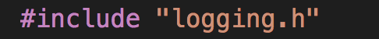
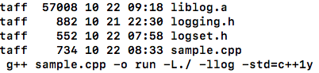
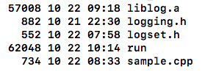
1. API 설치 방법
1) 파일 복사
: 아래의 라이브러리 파일과 헤더 파일을 실행할 소스파일이 있는 폴더에 복사합니다.
- 정적라이브러리 : “liblog.a”
- 헤더 파일 : “logset.h”, “logging.h”
2) Include 설정
: 실행할 소스파일에 ”logging.h” 헤더파일을 include 합니다.
3) Compile 하기
: 실행 소스파일과 라이브러리를 포함하여 아래와 같이 컴파일 합니다.
- g++ <소스파일명> -o <실행파일명> -L<디렉토리 경로> -l<라이브러리명>
단, Unix 환경에서만 실행 가능(Mac, Linux 등)

Slide 4
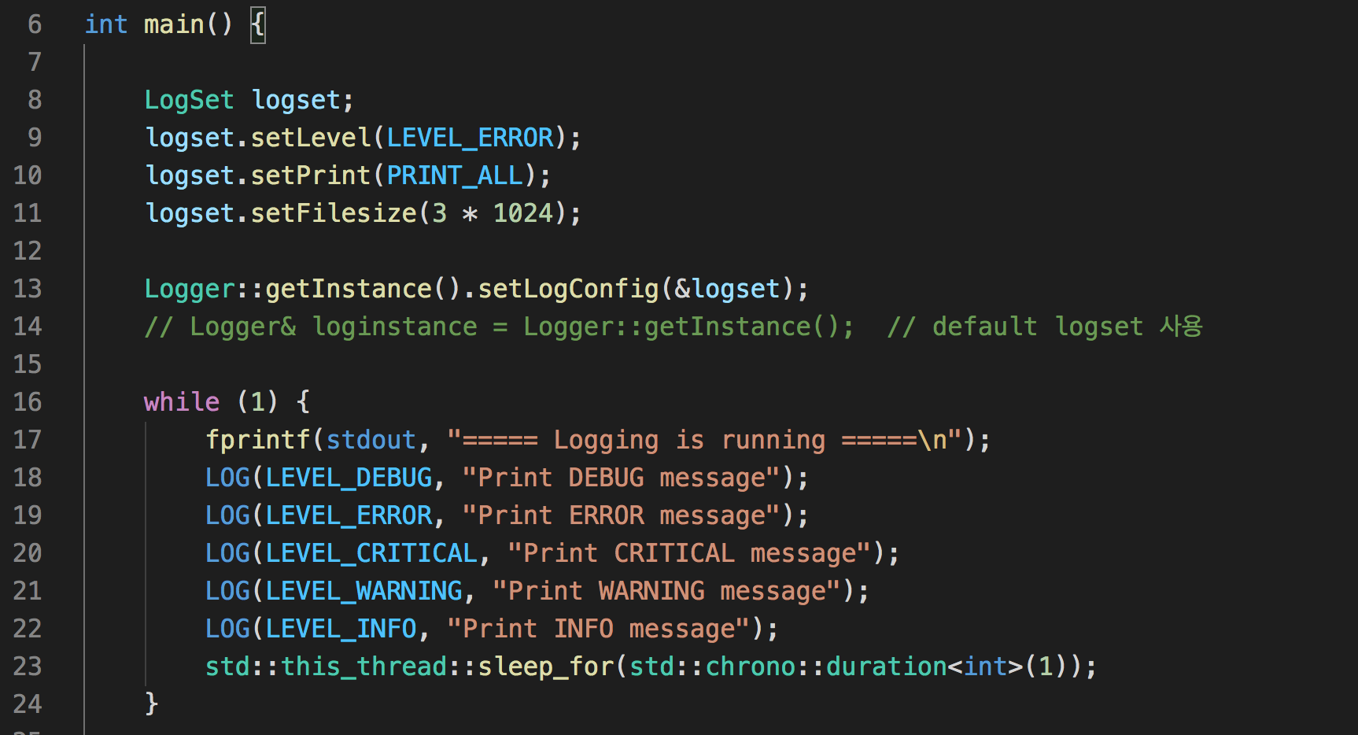
2. API 사용 예제
1) 정책 설정
2) 로깅 객체 생성
3) 로깅 메세지 사용

Slide 5
2. API 사용 예제
1) LogSet 객체를 통한 정책 설정
구분 | 멤버 함수 | 인자 | 설명 | 비고
로깅 레벨 설정 | void setLevel(int) | LEVEL_INFO LEVEL_WARNING LEVEL_CRITICAL LEVEL_ERROR LEVEL_DEBUG | 인자(enum) 설정시 로그 출력의 레벨 설정 - CRITICAL 설정 -> 하위 WARNING,INFO 출력 - DEBUG 설정 -> 하위 모든 로그 출력 | 요구사항 3.
출력 방법 설정 | void setPrint(int) | PRINT_NONE PRINT_DISPLAY PRINT_FILE PRINT_ALL | 인자(enum) 설정시 출력 방법 설정 - NONE/ALL -> 출력 없음 또는 모두 출력 - DISPLAY/FILE -> 선택된 방법으로 출력 파일 출력시 로깅 레벨에 따라 저장 파일 분리 | 요구사항 2.
파일 크기 설정 | void setFilesize(int) | 파일 크기 : 정수 | 인자(사용자 입력) 설정시 파일 크기 설정 - 3Kbyte 설정 -> 로그 파일의 크기가 3K 초과시 새로운 파일로 출력 | 요구사항 6.

Slide 6
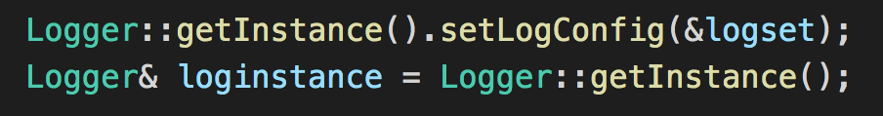
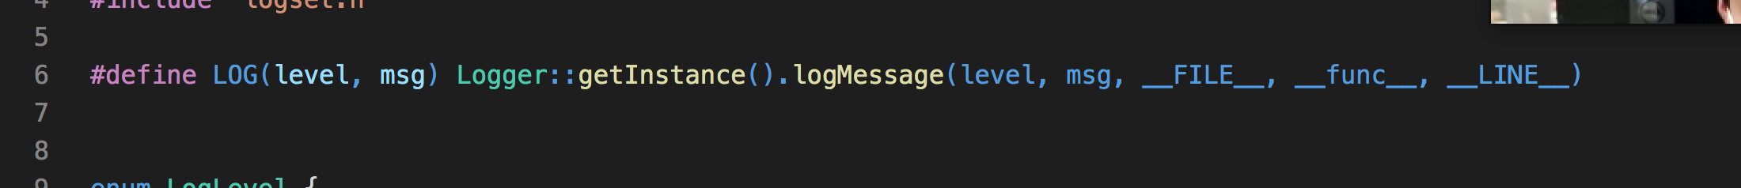
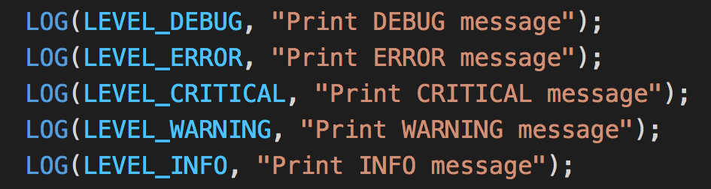
2. API 사용 예제
2) Logging 인스턴스 활성화
구분 | 멤버 함수 | 설명 | 비고
Instance 생성 (설정값) | static Logger& getInstance() void setLogConfig(ILogConfig*) | static 멤버 함수로 단일 인스턴스 활성화 기 등록한 LogSet 객체를 전달하여 로깅 설정
Instance 생성 (미설정시) | static Logger& getInstance() | LogSet 설정없이 객체만 생성시 기본설정 적용 - 출력 레벨 : LEVEL_INFO (최하 레벨) - 출력 방법 : PRINT_DISPLAY (화면출력)
3) 매크로를 통한 로그 메세지 입력
구분 | 매크로 | 인자 | 설명 | 비고
매크로 함수 | LOG(level, msg) | level msg | LOG 매크로 함수에 출력할 메세지와 레벨 입력 - DEBUG > ERROR > CRITICAL > WARNING > INFO 입력한 메세지가 설정된 정책을 통해 화면 출력 또는 파일 출력 함수 호출 시점의 파일명, 함수명, 라인번호 출력 | 요구사항 1. 요구사항 3.
<#>

Slide 7
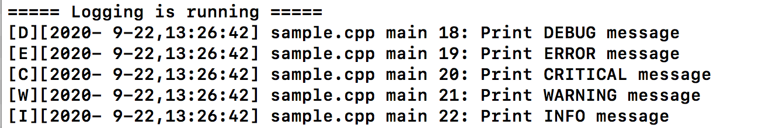
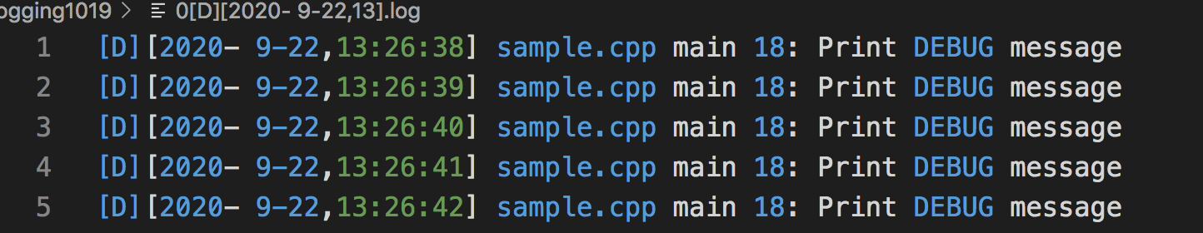
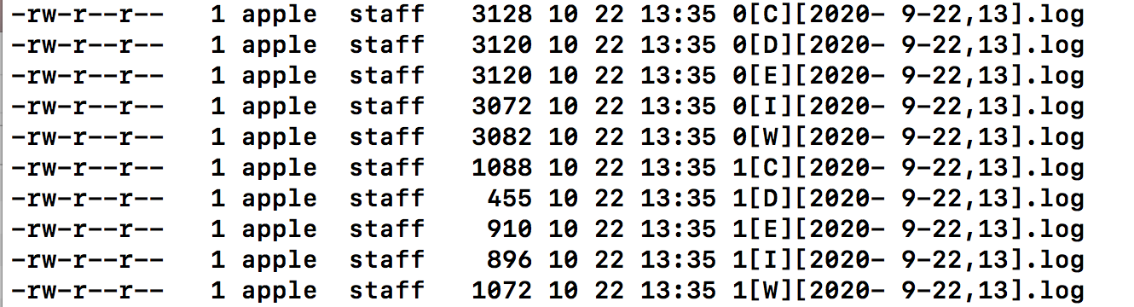
2. API 사용 예제
4) 출력 결과
: 터미널 화면 출력
: 파일 출력
로그가 발생된 날짜, 시간, 파일명, 함수명, 라인 번호 출력 : 요구사항 1번/4번
파일로 출력
파일 크기 초과시 새로운 파일로 출력 - index 0번 -> 1번 : 요구사항 2번/5번/6번

Slide 8
3. 클래스 구성 및 디자인 패턴 활용
계통도 | 디자인 패턴
 | 싱글톤(Singleton)
 | 전략(Strategy) 패턴
Logger
static uniqueInstance : Singleton
+static getInstance() logMessage(level, message&, …) logFileWrite(level, string) getTime(string&)
Return the
unique Instance
LogSet
levelset printset filesizeset
+levelConfig(level) +printConfig() +filesizeConfig()
<<Interface>> ILogConfig
+levelConfig(level) +printConfig() +filesizeConfig()

Slide 9
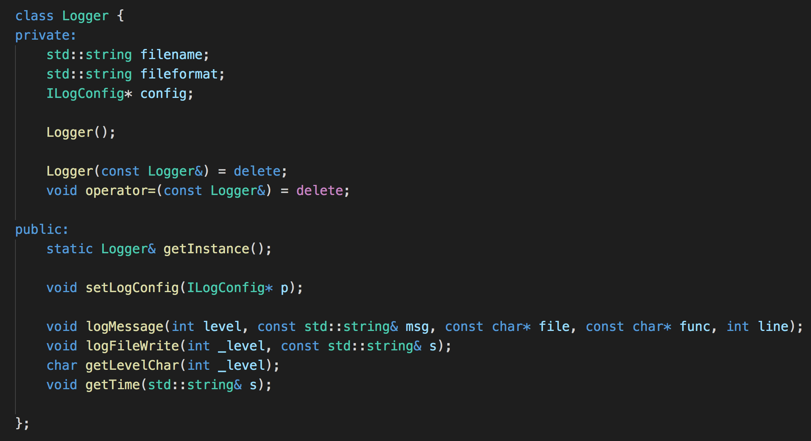
3. 클래스 구성 및 디자인 패턴 활용
1) Logger class : 로깅 메세지를 받아 화면 출력 및 파일 출력
적용 디자인 패턴 : Singleton (마이어스의 싱글톤)
1. Private 생성자 -> 외부에서 절대 객체를 생성할 수 없다.
2. 객체의 복사와 대입을 금지한다.
3. 오직 한 개만 만들어서 반환하는 정적 멤버함수이다.
설계 초반에 전역 객체를 사용하였으나
싱글톤을 적용하여 전역 객체의 문제점(생성/소멸자 호출 명확화)을 해결할 수 있었다.

Slide 10
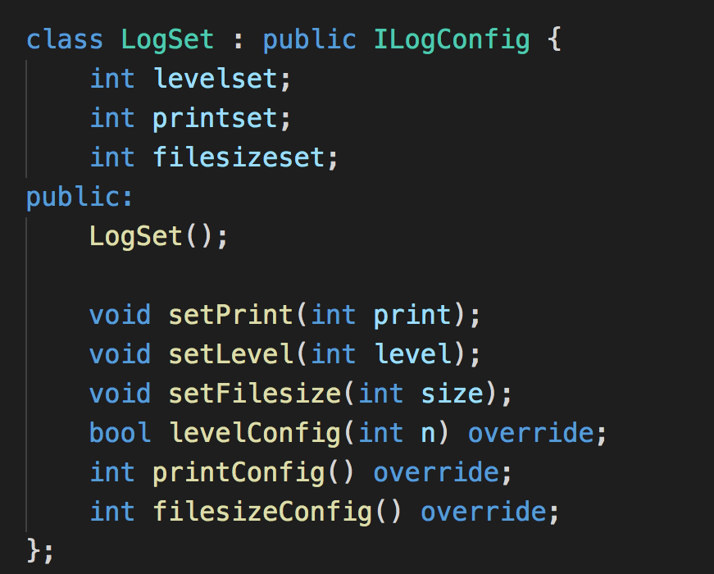
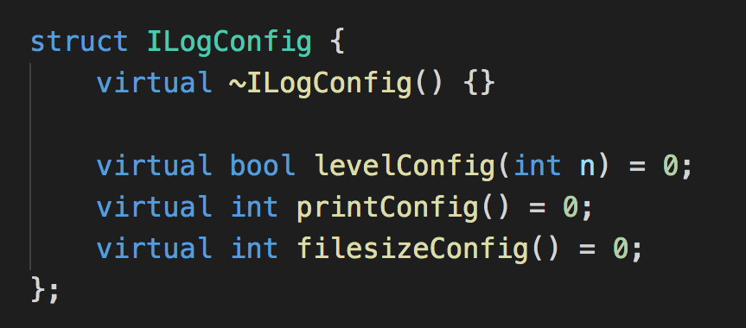
3. 클래스 구성 및 디자인 패턴 활용
2) LogSet class
: 로깅을 위한 기본 정책을 구성하고
정책의 변경시 해당 기능을 추가/변경
3) ILogConfig (Interface)
: 설계된 정책을 Client(Logger)
클래스와 Interface 수행
적용 디자인 패턴 : 전략(Strategy) 패턴
1. 변하는 정책을 인터페이스 기반의 클래스로 만든다.
2. 실행시간에 정책을 변경하는 것이 가능하다.
3. 정책의 재활용성이 좋다.
정책을 결정하고 동작하는 기능을 구현할 때 도저히 해결 방법이 보이지 않았으나,
인터페이스 기반의 전략패턴을 적용하니
코딩 진척도가 급격하게 올라갈 수 있었다.

Slide 11
4. 개선할 점
항목 | 내용 | 개선 방향
다양한 환경에서 구동 불가 | 유닉스 환경의 시스템에서만 테스트를 진행하여 기타 시스템에 대한 확인을 하지 못하였다. | 윈도우 등 기타 시스템에서도 테스트 실시하자.
실행시간에 동작하는 데이터 로깅 | 텍스트 메세지만 출력하도록 설계하여, 실행시간에 동작하는 다양한 변수의 정보를 출력하는 기능이 없다. | 변수 정보를 출력하도록 메세지 출력 기능을 개선하자.
표준 라이브러리의 활용 부족 | 기능에만 급급하다 보니 다양한 STL의 기능을 활용해 보지 못했다. | 알고리즘과 컨테이너를 적용할 부분이 있는지 고려해 보자.
기능의 확장성 미비 | 디렉토리 경로를 지정할 수 있도록 기능을 추가하려 하였으나, 기존의 코드를 수정하지 않고 진행하기 어려웠다. | 기존에 만들어진 클래스의 구조가 객체지향적인지 다시 한번 따져보자.

Slide 12
5. 프로젝트를 수행하며… (회고)
1. 아는 것과 사용하는 것은 다르다.
- 학습을 통해 배워서 안다고 생각하는 것들이, 막상 실전에서 사용하려고 하면 잘 안된다.(손가락 마비)
- 좀 더 정확하게 얘기하자면… 모르는게 너무도 많다. 빙산의 일각이라는 말이 이럴 때 쓰이는구나.
2. 초기 구조를 설계하는 것이 매우 중요하다.
- 코드 라인수와 파일이 늘어가면서 점점 뭐 하나 수정하기가 어려웠다. 심지어 변수명/함수명 까지도…
- 오류를 예측할 수 없다. 내가 지금 작성하고 있는 게 제대로 동작하는 건가?? 나중엔 컴파일러에 의존
3. 구현해야 할 기능에만 급급했다.
- 어느정도 완성이 되었다고 생각하고 코드를 리뷰하는 순간…. 과연 객체지향의 5대 원칙을 만족하는가??
- 확장성이라는 개념은 배워서 될 게 아니라, 장착해야 할 마인드인 것 같다.
- STL 라이브러리와 디자인패턴의 예제들을 안보고 돌려봐야… 이게 바로 C++이지 하고 감이 올 것 같다.
4. 돈받고 파는 소프트웨어라면 누가 살까?
- 중요한 부분이다. 제품을 만들어서 고객한테 팔아야 하는데 내가 만든 코드에 누가 돈을 지불할까?
- 앞으로 이 길을 가려면 각고의 노력을 해야겠다. 오늘부터 Git에 TIL로 잔디를 심어보자!

Slide 13
6. 질의? 응답
- 감사합니다 -

